Slide 1
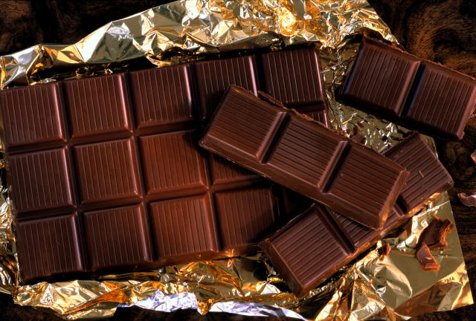
Исследовательская работа учащегося 3 «в» класса МБОУ Кулешовской СОШ №16 Азовского района Настенко Архипа
Шоколад:
вред
или
польза?

Slide 2
Гипотеза:
шоколад благотворно влияет на здоровье и самочувствие человека, если его употреблять в умеренных количествах.

Slide 3
Цель исследования:
изучить вопрос о положительных и отрицательных воздействиях шоколада на организм человека и на этой основе провести изучение общественного мнения по этой проблеме.

Slide 4
Задачи исследования:
Изучить литературу по избранной теме: ознакомиться с историей возникновения шоколада и изучить его полезные и негативные свойства.
Составить анкеты.
Провести анкетирование учеников начальной школы.

Slide 5
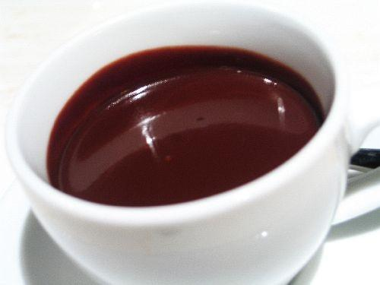
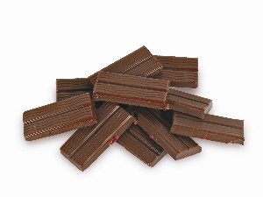
История шоколада

Slide 6
Ни для кого не секрет, что шоколад является
одним из самых любимейших
лакомств большинства населения планеты.
Как известно, его нам подарил
Колумб, который привез рецепт
изготовления этой сладости из
Мексики. Не многие знают, что
изначально шоколад
изготавливался как ароматный
напиток, и лишь столетие
назад его научились делать в
твердом виде. Но до сих пор
многие ученые, врачи, да и
обычные обыватели спорят о
вреде и пользе шоколада.
Так что же это на самом деле?

Slide 7
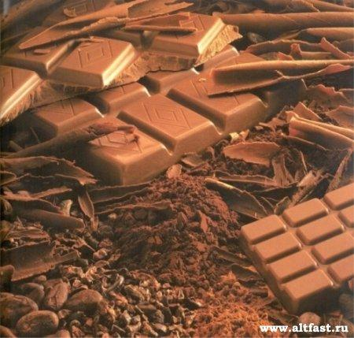
Состав шоколада
Шоколад состоит из какао-массы, сахара, какао-масла и различных добавок.

Slide 8
Изучение общественного мнения о пользе и вреде шоколада
В опросе приняли участие
учащиеся:
3 класса - 25 человек
4 класса - 25 человек
Всего опрошено –
50 человек.

Slide 9
Вывод:

Slide 12
Таким образом, можно сделать вывод, что шоколад - любимое лакомство детей и взрослых, но сведений о нем они знают мало. Шоколад может принести как пользу, так и нанести вред здоровью человека. В шоколаде, как известно, содержится много полезных для роста и развития организма микроэлементов таких как: фтор, фосфор, магний, кальций и железо. Итак, рассмотрим воздействие этого лакомства на человека.

Slide 13
Есть или не есть?
В какао содержится вещество, именуемое как теобромин, он способствует выработке гормонов удовольствия и достаточно эффективен при лечении кашля.
Шоколад менее опасен для зубов, чем другие сладости, так как какао препятствует разрушению зубной эмали.
Шоколад, съеденный на ночь, окажет вредное воздействие на организм.
Шоколад вызывает зависимость.
Польза
Вред

Slide 14
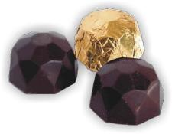
Есть или не есть?
Калий и магний, содержащиеся в шоколаде способствуют нормальной работе нервной системы.
Шоколад стимулирует память и мозговую деятельность человека, повышает внимание, устойчивость к стрессам и укрепляет иммунитет. Таким образом, шоколад может быть средством профилактики простуды.
Шоколад благотворно воздействует на сердечно-сосудистую систему.
Употребление шоколада может привести к избыточному весу.
Польза
Вред

Slide 15
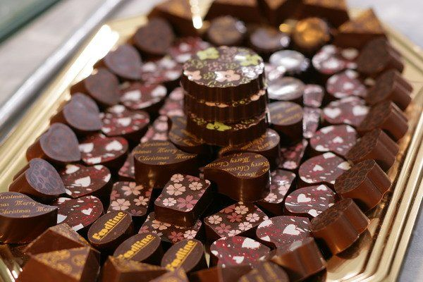
Есть или не есть?
Горький шоколад сжигает жир, поэтому может применяться как диетический продукт.
Полезно применять шоколад для красоты кожи. Шоколадные обертывания и маски – удивительная процедура.
Шоколад нормализует кровяное давление, укрепляет сосуды и повышает чувствительность к инсулину.
Шоколад вызывает тошноту, изжогу, боль в желудке.
Шоколад вызывает аллергию.
Нагрузка на печень.
Польза
Вред

Slide 16
И все же стоит говорить о противопоказаниях, а не о вреде шоколада. Вполне понятно, что людям, страдающим сахарным диабетом и аллергией, он запрещен. Количество шоколада, которое можно съесть за один раз – дело сугубо индивидуальное. Шоколад не рекомендуется употреблять при мочекислом артрите, т.к. содержащиеся в шоколаде вещества группы пуринов могут ухудшать течение заболевания. Также шоколад нельзя употреблять при заболевании сахарным диабетом. Содержащийся в шоколаде сахар очень быстро повышает уровень сахара в крови, что может привести к серьезным последствиям.

Slide 17
Вывод:
в результате сравнения доводов сторонников и противников шоколада, мы пришли к выводу, что серьезных причин отказывать себе в употреблении настоящего шоколада, просто нет.
Только нужно помнить, что
во всём нужна мера.

Slide 18
СПАСИБО за внимание! Приятного аппетита и крепкого вам здоровья!!!

